Slide 1
八年级 物理
第十二章 简单机械
第１节 杠杆
Notes:
本PPT模板部分元素使用了幻灯片母版制作。如果需要修改，点击-视图-幻灯片母版-修改；完成后关闭编辑母版即可。

Slide 2
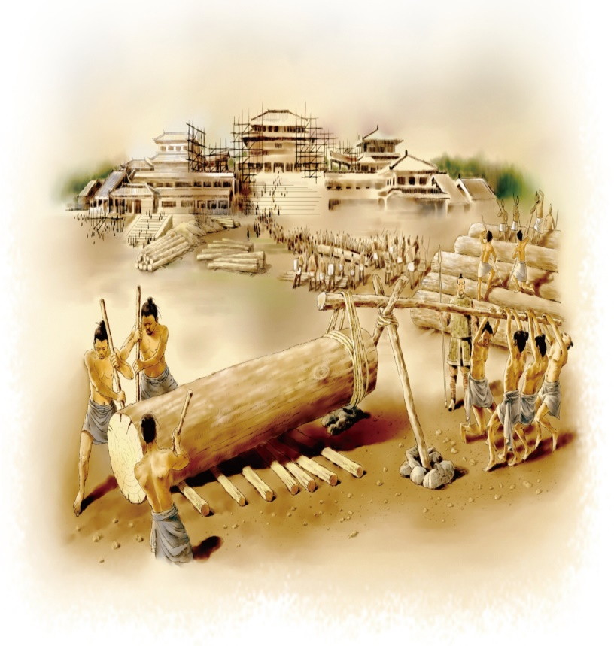
课前导入
观察上图，你能讲出其中的道理吗？
1
Notes:
本PPT模板部分元素使用了幻灯片母版制作。如果需要修改，点击-视图-幻灯片母版-修改；完成后关闭编辑母版即可。

Slide 3
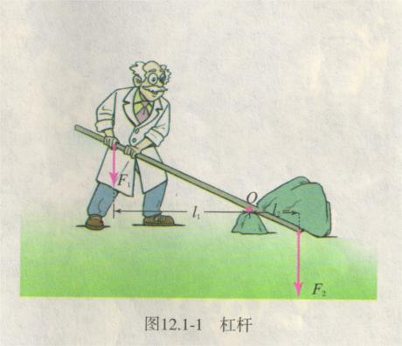
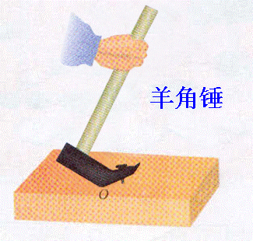
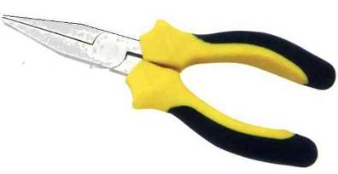
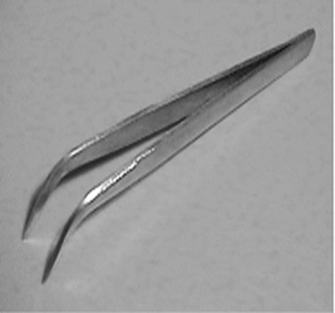
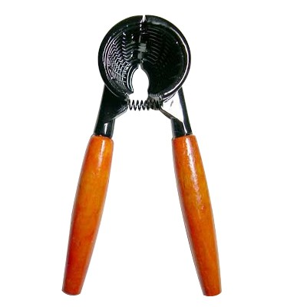
一、杠杆
(1) 、认识杠杆
认识生活中的杠杆：
撬棒、羊角锤、剪刀、钳子、镊子、核桃钳等。
2
Notes:
本PPT模板部分元素使用了幻灯片母版制作。如果需要修改，点击-视图-幻灯片母版-修改；完成后关闭编辑母版即可。

Slide 4
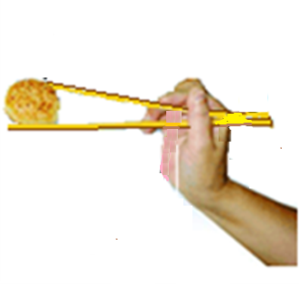
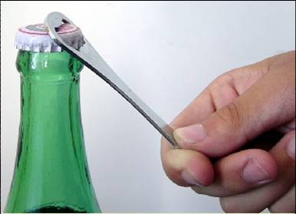
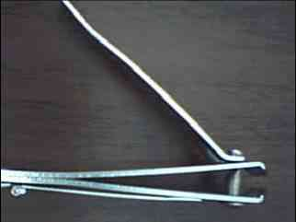
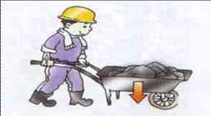
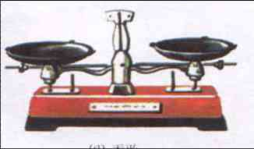
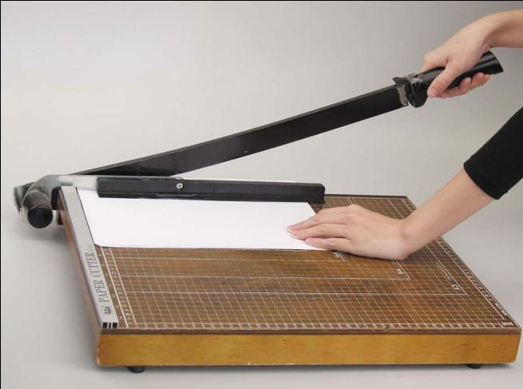
一、杠杆
(2)在现实生活中，你还能举出哪些杠杆的实例呢？
3
Notes:
本PPT模板部分元素使用了幻灯片母版制作。如果需要修改，点击-视图-幻灯片母版-修改；完成后关闭编辑母版即可。

Slide 5
一、杠杆
(3) 、杠杆有什么共同的特征呢？
硬棒
力的作用
绕固定点转动
4
Notes:
本PPT模板部分元素使用了幻灯片母版制作。如果需要修改，点击-视图-幻灯片母版-修改；完成后关闭编辑母版即可。

Slide 6
一、杠杆
1、定义：一根硬棒，在力的作用下能绕着固定点转动，这根硬棒就是杠杆
2、杠杆的五要素：
支点
动力
阻力
动力臂
阻力臂
5
Notes:
本PPT模板部分元素使用了幻灯片母版制作。如果需要修改，点击-视图-幻灯片母版-修改；完成后关闭编辑母版即可。

Slide 7
一、杠杆
2、杠杆的五要素：
支点
杠杆绕着转动的固定点，用O表示。
O
6
Notes:
本PPT模板部分元素使用了幻灯片母版制作。如果需要修改，点击-视图-幻灯片母版-修改；完成后关闭编辑母版即可。

Slide 8
一、杠杆
2、杠杆的五要素：
动力
使杠杆转动的力，用F₁表示。
F₁
O
7
Notes:
本PPT模板部分元素使用了幻灯片母版制作。如果需要修改，点击-视图-幻灯片母版-修改；完成后关闭编辑母版即可。

Slide 9
一、杠杆
2、杠杆的五要素：
阻力
阻碍杠杆转动的力，用F₂表示。
F₁
O
F₂
8
Notes:
本PPT模板部分元素使用了幻灯片母版制作。如果需要修改，点击-视图-幻灯片母版-修改；完成后关闭编辑母版即可。

Slide 10
一、杠杆
2、杠杆的五要素：
L₁
F₁
O
动力臂
从支点O到动力F₁作用线的距离，用L₁表示。
F₂
9
Notes:
本PPT模板部分元素使用了幻灯片母版制作。如果需要修改，点击-视图-幻灯片母版-修改；完成后关闭编辑母版即可。

Slide 11
一、杠杆
2、杠杆的五要素：
L₂
L₁
F₁
O
F₂
阻力臂
从支点O到阻力F₂作用线的距离，用L₂表示。
10
Notes:
本PPT模板部分元素使用了幻灯片母版制作。如果需要修改，点击-视图-幻灯片母版-修改；完成后关闭编辑母版即可。

Slide 12
一、杠杆
2、杠杆的五要素：
支点
杠杆绕着转动的固定点，用O表示。
L₂
L₁
动力
使杠杆转动的力，用F₁表示。
F₁
阻力
阻碍杠杆转动的力，用F₂表示。
O
动力臂
从支点O到动力F₁作用线的距离，用L₁表示。
F₂
阻力臂
从支点O到阻力F₂作用线的距离，用L₂表示。
11
Notes:
本PPT模板部分元素使用了幻灯片母版制作。如果需要修改，点击-视图-幻灯片母版-修改；完成后关闭编辑母版即可。

Slide 13
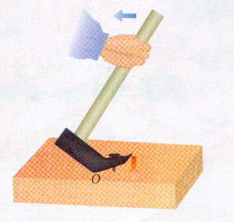
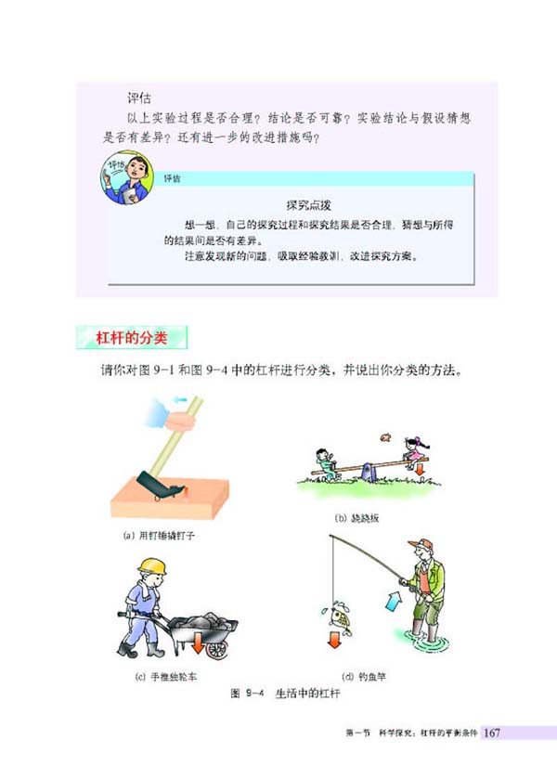
一、杠杆
2、杠杆的五要素作图：
F₁
F₁
L₁
F₂
L₂
L₁
L₂
O
F₂
12
Notes:
本PPT模板部分元素使用了幻灯片母版制作。如果需要修改，点击-视图-幻灯片母版-修改；完成后关闭编辑母版即可。

Slide 14
什么是杠杆的平衡？
当杠杆在动力和阻力的作用下静止时，或作缓慢地匀速
转动时，我们说杠杆平衡了。
杠杆在满足什么条件时才会平衡？
13
Notes:
本PPT模板部分元素使用了幻灯片母版制作。如果需要修改，点击-视图-幻灯片母版-修改；完成后关闭编辑母版即可。

Slide 15
二、实验探究：杠杆的平衡条件
（1）提出问题：
杠杆平衡时，动力、动力臂、阻力、
阻力臂之间存在着怎样的关系？
（2）猜想与假设：
假设一：
F1+L1=F2+L2
×
假设二：
F1×L1=F2×L2
假设三：
F1/L1=F2/L2
14
Notes:
本PPT模板部分元素使用了幻灯片母版制作。如果需要修改，点击-视图-幻灯片母版-修改；完成后关闭编辑母版即可。

Slide 16
二、实验探究：杠杆的平衡条件
（3）制定计划与设计实验
实验器材：
带刻度的杠杆、铁架台、钩码、弹簧测力计
15
Notes:
本PPT模板部分元素使用了幻灯片母版制作。如果需要修改，点击-视图-幻灯片母版-修改；完成后关闭编辑母版即可。

Slide 17
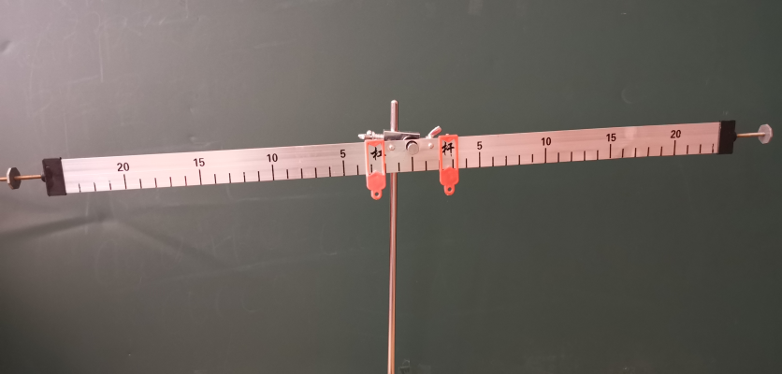
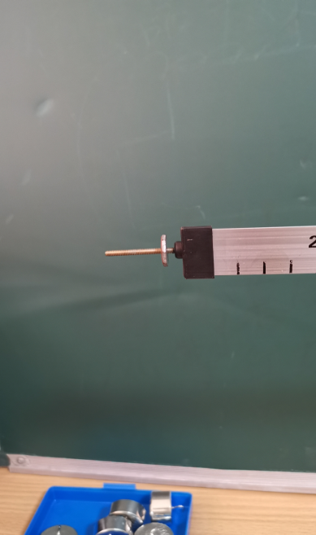
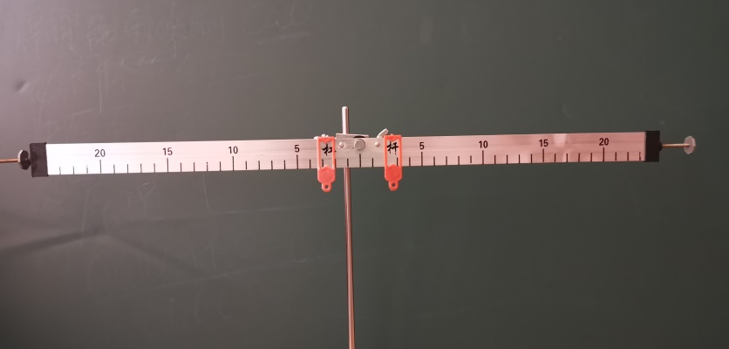
二、实验探究：杠杆的平衡条件
（4） 进行实验：
① 调平：把杠杆安装在支架上，调节杠杆两端的平衡螺母， 使杠杆在水平位置平衡。
消除重力对杠杆平衡的影响
16
Notes:
本PPT模板部分元素使用了幻灯片母版制作。如果需要修改，点击-视图-幻灯片母版-修改；完成后关闭编辑母版即可。

Slide 18
二、实验探究：杠杆的平衡条件
（4） 进行实验：
②在杠杆两边挂不同数量的钩码，把支点右边的钩码对杠杆的作用力当作动力，支点左边的钩码对杠杆的作用力当作阻力。
挂钩码的要求：要让杠杆再次在水平位置平衡
便于测量力臂
17
Notes:
本PPT模板部分元素使用了幻灯片母版制作。如果需要修改，点击-视图-幻灯片母版-修改；完成后关闭编辑母版即可。

Slide 19
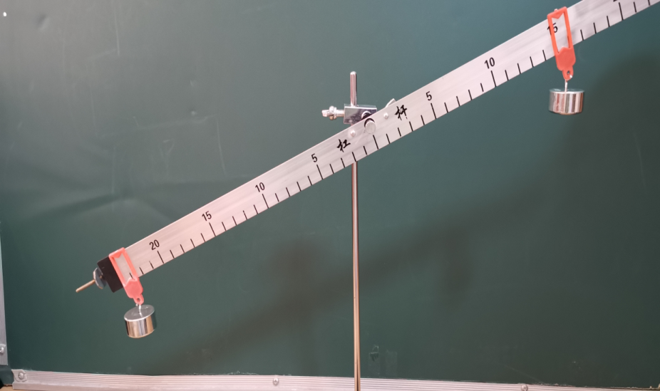
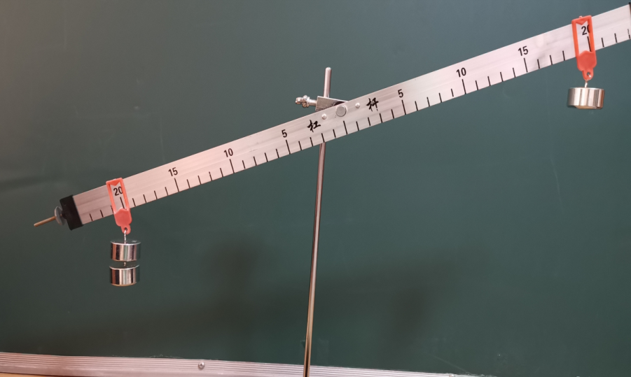
二、实验探究：杠杆的平衡条件
（4） 进行实验：
探究活动1：
动力=阻力
∵ L₁ < L₂ 杠杆左端下降
探究活动2：
L₁ = L₂
∵ F₁ < F₂杠杆左端下降
18
Notes:
本PPT模板部分元素使用了幻灯片母版制作。如果需要修改，点击-视图-幻灯片母版-修改；完成后关闭编辑母版即可。

Slide 20
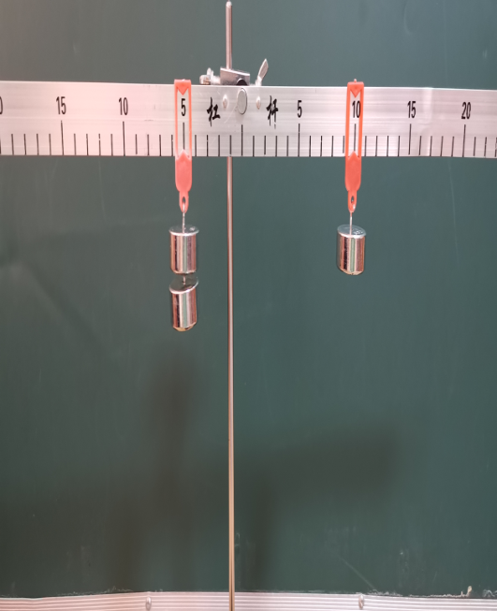
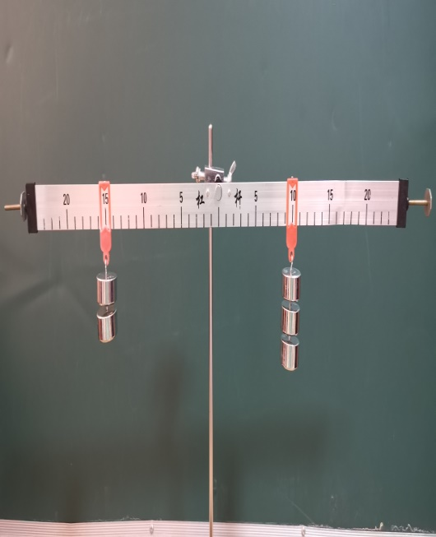
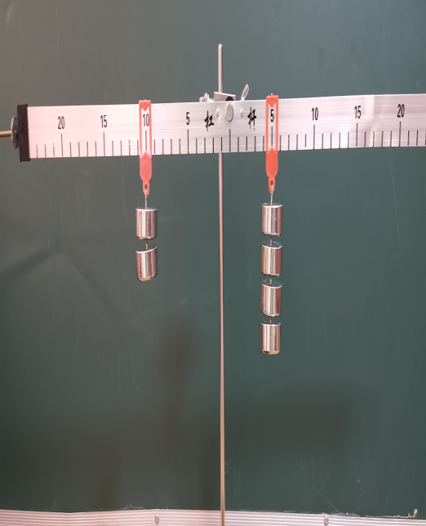
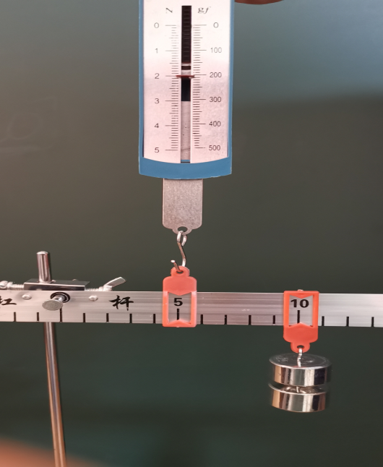
二、实验探究：杠杆的平衡条件
（4） 进行实验：再试试其他情况
2 N
1N
19
Notes:
本PPT模板部分元素使用了幻灯片母版制作。如果需要修改，点击-视图-幻灯片母版-修改；完成后关闭编辑母版即可。

Slide 21
二、实验探究：杠杆的平衡条件
（4） 进行实验与收集证据：
次数 | F₁ (N) | L₁ (Cm) |  | F₂ (N) | L₂ (Cm)
1 | 0.5 | 10 |  | 1 | 5
2 | 1.5 | 10 |  | 1 | 15
3 | 2 | 5 |  | 1 | 10
结合表格中的数据进分析，找出它们之间的关系。对于杠杆的平衡条件，你能得出什么结论？
20
Notes:
本PPT模板部分元素使用了幻灯片母版制作。如果需要修改，点击-视图-幻灯片母版-修改；完成后关闭编辑母版即可。

Slide 22
二、实验探究：杠杆的平衡条件
（4） 进行实验与收集证据：
次数 | F₁ (N) | L₁ (Cm) |  | F₂ (N) | L₂ (Cm)
1 | 0.5 | 10 | 5 | 1 | 5 | 5
2 | 1.5 | 10 | 15 | 1 | 15 | 15
3 | 2 | 5 | 10 | 1 | 10 | 10
结合表格中的数据进行分析，找出它们之间的关系。对于杠杆的平衡条件，你能得出什么结论？
21
Notes:
本PPT模板部分元素使用了幻灯片母版制作。如果需要修改，点击-视图-幻灯片母版-修改；完成后关闭编辑母版即可。

Slide 23
二、实验探究：杠杆的平衡条件
（4） 进行实验与收集证据：
次数 | F₁ (N) | L₁ (Cm) | F₁L₁ (NCm) | F₂ (N) | L₂ (Cm) | F₂L₂ (NCm)
1 | 0.5 | 10 | 5 | 1 | 5 | 5
2 | 1.5 | 10 | 15 | 1 | 15 | 15
3 | 2 | 5 | 10 | 1 | 10 | 10
22
Notes:
本PPT模板部分元素使用了幻灯片母版制作。如果需要修改，点击-视图-幻灯片母版-修改；完成后关闭编辑母版即可。

Slide 24
二、实验探究：杠杆的平衡条件
（5）分析与论证：
杠杆平衡条件是：
动力×动力臂=阻力×阻力臂，即 F₁ × L₁=F₂ × L₂
23
Notes:
本PPT模板部分元素使用了幻灯片母版制作。如果需要修改，点击-视图-幻灯片母版-修改；完成后关闭编辑母版即可。

Slide 25
二、实验探究：杠杆的平衡条件
（6）交流与合作：
实验过程为什么要做多次实验?
防止由于一次实验数据带来的偶然性的偏差。
实验前，调节平衡螺母要求杠杆静止时在水平位置，为什么?
                消除杠杆自重对杠杆平衡的影响
实验时，挂完钩码也要求杠杆静止时在水平位置，为什么?
                便于直接读出或量出力臂。
24
Notes:
本PPT模板部分元素使用了幻灯片母版制作。如果需要修改，点击-视图-幻灯片母版-修改；完成后关闭编辑母版即可。

Slide 26
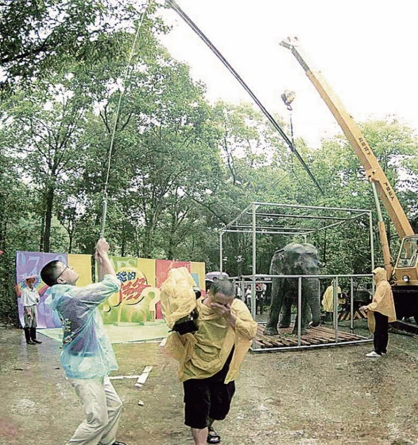
二、实验探究：杠杆的平衡条件
（7）杠杆平衡条件的应用：
课堂练习（1） P78 例题
杠杆受力分析示意图
L₂
O
L₁
F₁
F₂
25
Notes:
本PPT模板部分元素使用了幻灯片母版制作。如果需要修改，点击-视图-幻灯片母版-修改；完成后关闭编辑母版即可。

Slide 27
二、实验探究：杠杆的平衡条件
（7）杠杆平衡条件的应用：
已知：动力F₁=200N；动力臂L₁=6m；不计铁笼质量，阻力等于大象所受重力F₂=G，阻力臂L₂=0.04m。
解：根据平衡条件：F₁L₁ = F₂L₂
200×6 = F₂×0.04
F₂ = 3×10⁴（ N ）
大象的质量m = G/g = 3×10⁴/ 10 = 3000kg = 3t
答：大象的质量3t
26
Notes:
本PPT模板部分元素使用了幻灯片母版制作。如果需要修改，点击-视图-幻灯片母版-修改；完成后关闭编辑母版即可。

Slide 28
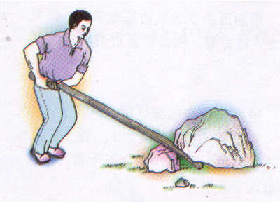
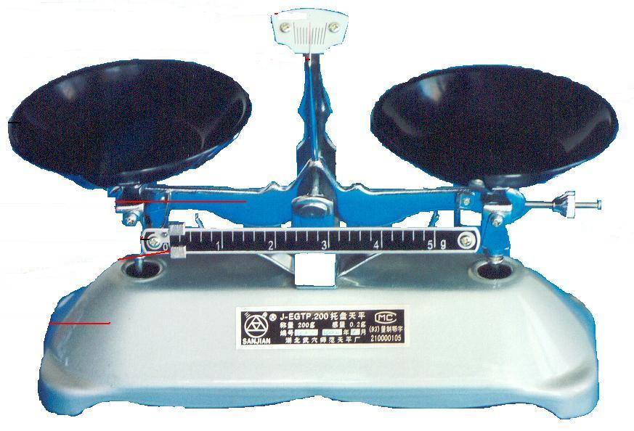
三、生活中的杠杆
1、请同学通过画图，观察以下几个杠杆有什么特点
27
Notes:
本PPT模板部分元素使用了幻灯片母版制作。如果需要修改，点击-视图-幻灯片母版-修改；完成后关闭编辑母版即可。

Slide 29

三、生活中的杠杆
2、思考并讨论：根据生活经验，你认为图中的杠杆可以分成几类？再根据杠杆平衡条件，分析每一类杠杆分别有什么特点？
F₁
F₂
F₁
F₂
F₁
F₂
28
Notes:
本PPT模板部分元素使用了幻灯片母版制作。如果需要修改，点击-视图-幻灯片母版-修改；完成后关闭编辑母版即可。

Slide 30
三、生活中的杠杆
F₁L₁ = F₂L₂
∵ L₁ = L₂
3、杠杆的分类
∴ F₁ = F₂
等臂杠杆：
特点：动力臂等于阻力臂
o
举例：天平
L₂
L₁
实际应用中：动力等于阻力
F₂
F₁
29
Notes:
本PPT模板部分元素使用了幻灯片母版制作。如果需要修改，点击-视图-幻灯片母版-修改；完成后关闭编辑母版即可。

Slide 31
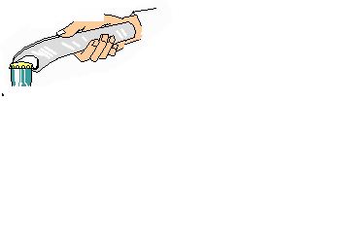
三、生活中的杠杆
F₁
3、杠杆的分类
o
省力杠杆：
L₁
特点：动力臂大于阻力臂
L₂
F₂
举例：撬棒、起子、羊角锤
F₁L₁ = F₂L₂
实际应用中：优点省力，缺点费距离
∵ L₁> L₂
∴ F₁ < F₂
30
Notes:
本PPT模板部分元素使用了幻灯片母版制作。如果需要修改，点击-视图-幻灯片母版-修改；完成后关闭编辑母版即可。

Slide 32
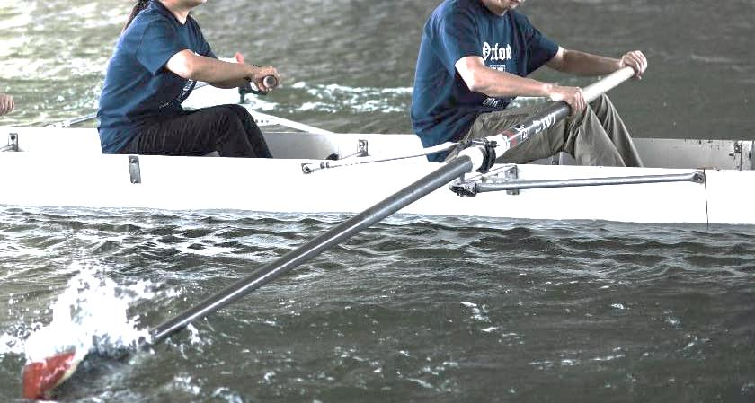
三、生活中的杠杆
3、杠杆的分类
F₁L₁ = F₂L₂
∵ L₁ < L₂
费力杠杆：
∴ F₁ > F₂
特点：动力臂小于阻力臂
F₁
L₁
举例：船桨、镊子、钓鱼竿
o
L₂
实际应用中：费力，但是省距离
F₂
31
Notes:
本PPT模板部分元素使用了幻灯片母版制作。如果需要修改，点击-视图-幻灯片母版-修改；完成后关闭编辑母版即可。

Slide 33
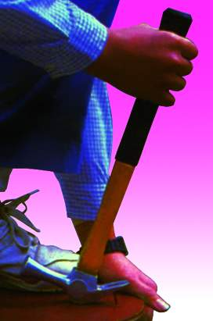
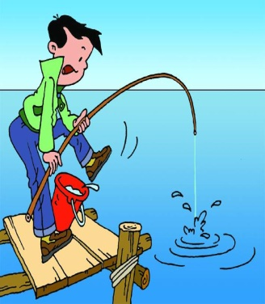
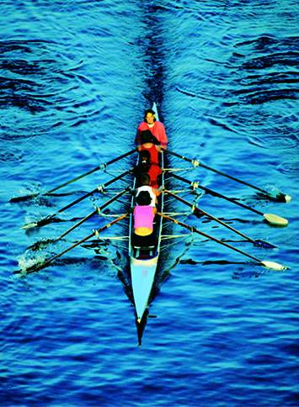
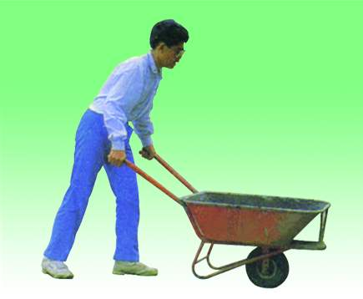
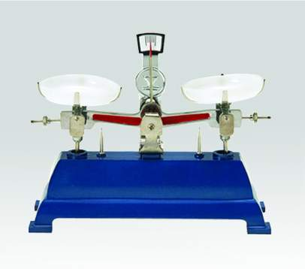
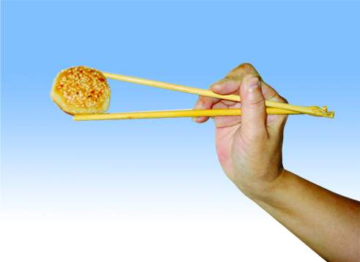
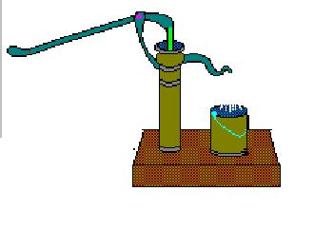
三、生活中的杠杆
4、课堂练习（ 2 ） 判断下列图片中的杠杆的种类
省力杠杆
费力杠杆
费力杠杆
省力杠杆
等臂杠杆
费力杠杆
省力杠杆
省力杠杆
32
Notes:
本PPT模板部分元素使用了幻灯片母版制作。如果需要修改，点击-视图-幻灯片母版-修改；完成后关闭编辑母版即可。

Slide 34
本课小结
通过本节课，你学到了什么？
杠杆的概念：一根硬棒，在力的作用下能绕着固定点转动，
这根硬棒就是杠杆
杠杆
杠杆的要素:
支点、动力、阻力、动力臂、阻力臂
杠杆平衡条件:
F₁ × L₁=F₂ × L₂
等臂杠杆
杠杆的分类
省力杠杆
费力杠杆
33
Notes:
本PPT模板部分元素使用了幻灯片母版制作。如果需要修改，点击-视图-幻灯片母版-修改；完成后关闭编辑母版即可。

Slide 35
课后作业
1 、通读教材76页-79页，并把重点笔记记在书上
2 、完成教材80页动手动脑学物理的1-4题
3 、从家里的生活用品中，再找出5个杠杆，并分
析一下属于哪种杠杆
34
Notes:
本PPT模板部分元素使用了幻灯片母版制作。如果需要修改，点击-视图-幻灯片母版-修改；完成后关闭编辑母版即可。

Slide 36
不必每分钟都学习，但求学习的每分钟都有收获
34
Notes:
本PPT模板部分元素使用了幻灯片母版制作。如果需要修改，点击-视图-幻灯片母版-修改；完成后关闭编辑母版即可。

